Slide 1

PHP Do jeito certo! Por Jonata Weber - jonataa@gmail.com
Apoio:
devfsa@googlegroups.com
http://horaextra.org/
http://br.phptherightway.com/

Slide 2
Exercício 01
Criar uma função que receba um parâmetro em segundos e retorne o valor correspondente em horas, minutos e segundos (hh:mm:ss), além de imprimi-lo na tela.

Slide 3
Exercício 02
Criar uma função para percorrer um Array de inteiros (0..100) e imprima apenas os números pares.

Slide 4
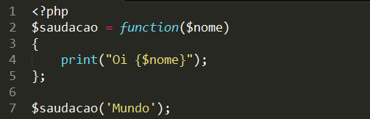
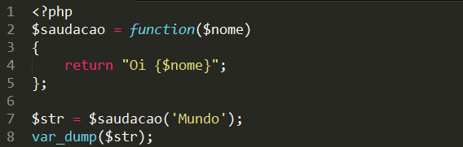
Funções Anônimas
PHP possui funções anônimas desde o PHP 5.3:

Slide 5
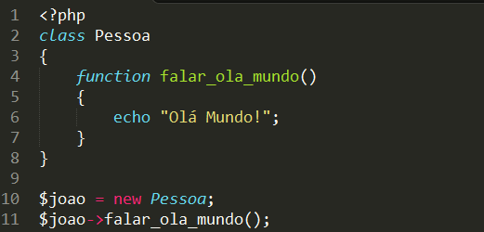
Objects
To create a new object, use the new statement to instantiate a class:

